Slide 1
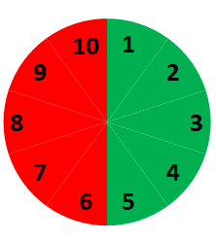
Ett års gratis husleie
Anta:
Årlig leie er kr 1 500 pr. kvadratmeter dersom leietaker velger «Ett års gratis husleie».
Årlig leie ved betaling alle fem årene i leiekontrakten er 25 % lavere enn for 4 års alternativet.
Oppgave: Analyser lønnsomheten for utleier i dette tilbudet. Hva vet utleier om en leietaker som velger «Ett års gratis husleie»?
Dette klippet er hentet fra en annonse i Bergens Tidende januar 2015.

Slide 2
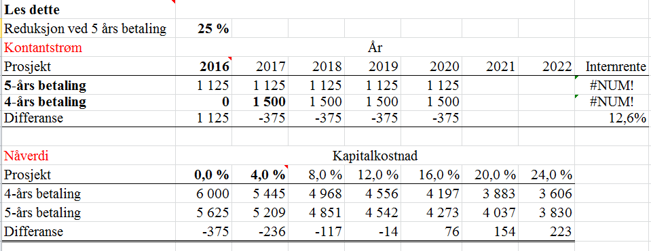
Kontantstrømmer og internrente
Denne beregningen er laget med utgangspunkt i regnearket Lønnsomhet, Fane 2. Beløpene i tabellen er kroner pr. kvadratmeter.
Meldingen betyr at Excel ikke kan beregne noen internrente. Dette skyldes at det bare er positive elementer i kontantstrømmene. Meldingen kan også dukke opp hvis Excel oppfatter resultatet som urimelig høyt.
Effektiv rente for differansekontantstrømmen er 12,6 %. Det er enklere å tolke dette resultatet når vi ser på nåverdiprofilen.

Slide 3
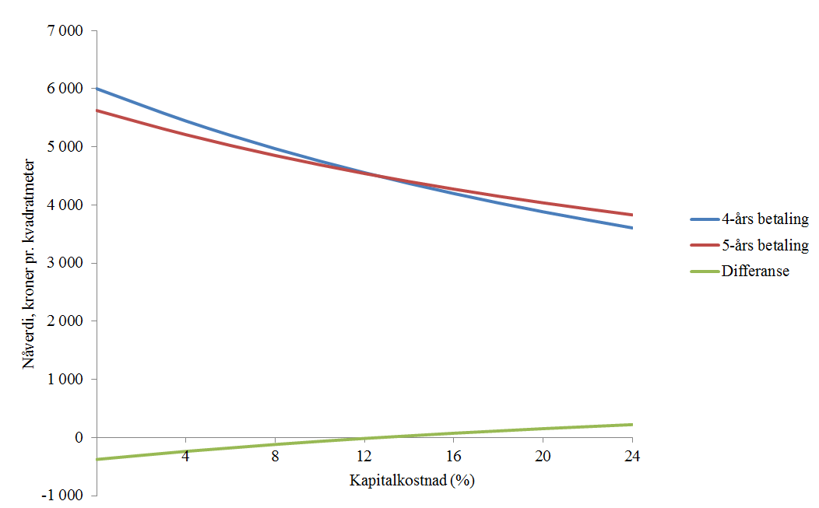
Nåverdiprofiler sett fra utleiers side
Sett fra utleiers side er det et finansieringsprosjekt dersom leietaker velger å betale husleie hvert år i hele kontraktsperioden.
Dette finansieringsprosjekter har en effektiv rente på 12,6 %.
Har utleier en kapitalkostnad lavere enn 12,6 %, vil han foretrekke at leietaker velger «Ett års gratis husleie».

Slide 4
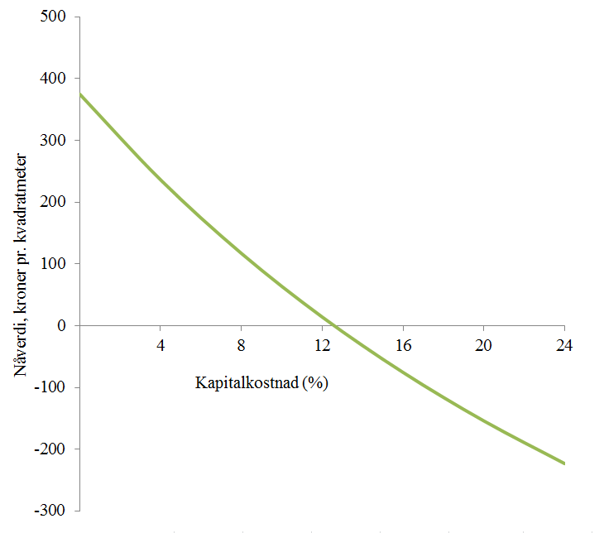
Beslutningen sett fra leietaker side
Sett fra leietakers side er det et investeringsprosjekt dersom han velger å betale husleie hvert år i hele kontraktsperioden.
Dette investeringsprosjektet har en internrente på 12,6 %.
Dersom leietaker har en kapitalkostnad høyere enn 12,6 % vil han velge alternativet «Ett års gratis husleie».
Dermed risikerer utleier, ved å tilby fritak for betaling det første året, å trekke til seg leietakere med anstrengt økonomi og høy kapitalkostnad.

Slide 5
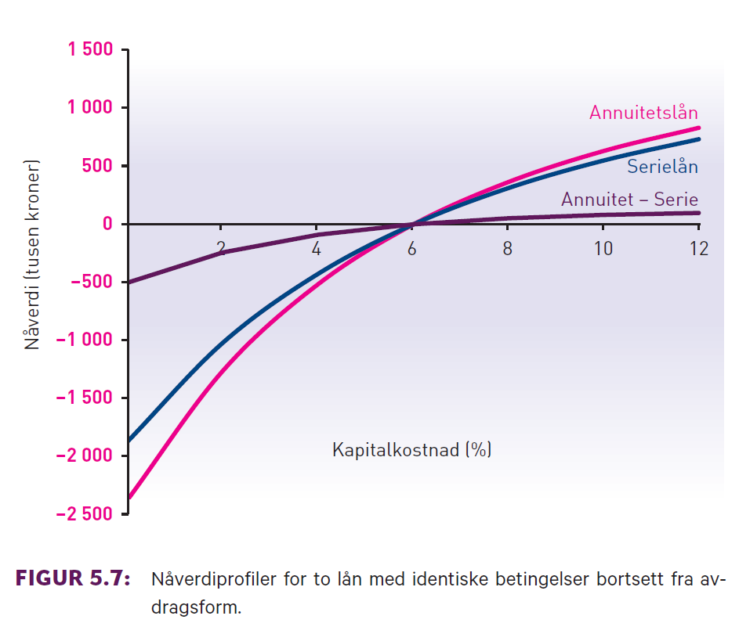
Klipp fra bok
Side 261

Slide 6
Klipp fra bok - fortsatt
Side 450

